Slide 1
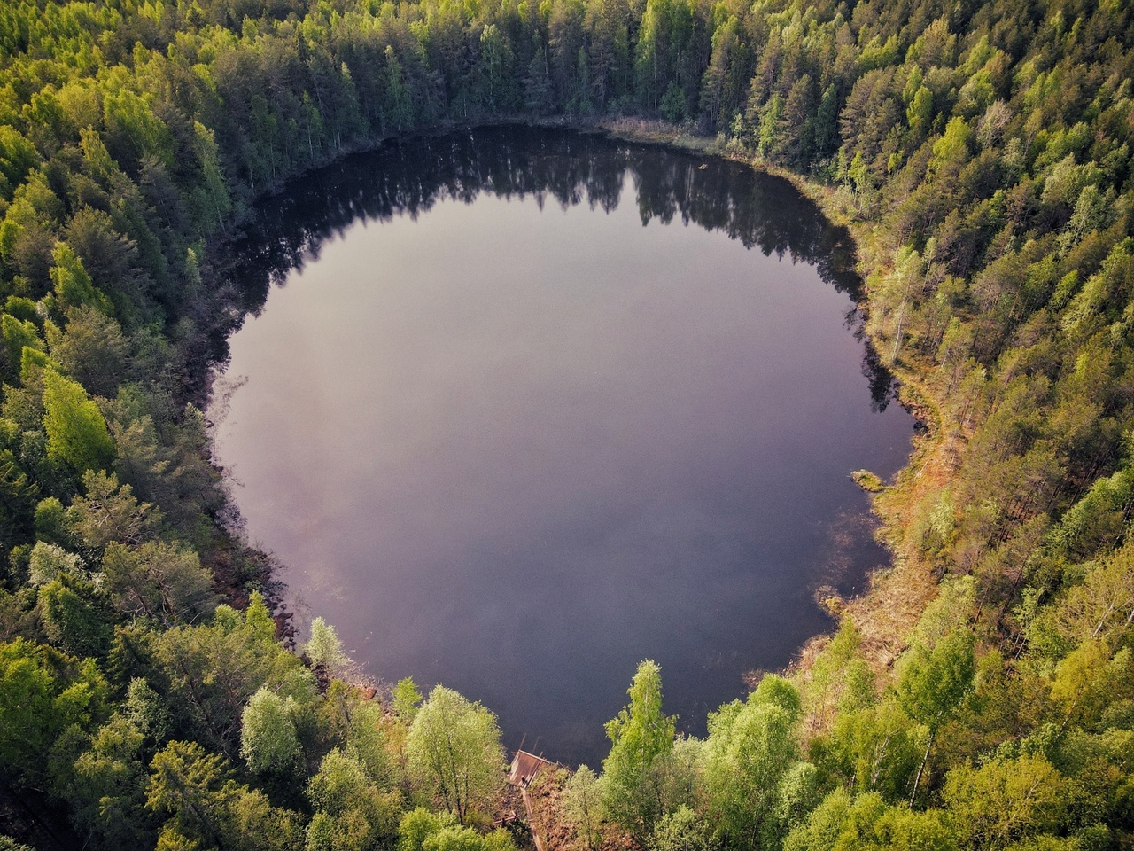
Лопатинское озеро с. Пищалье

Slide 2
Лопа́тинское озеро привлекает и влечет людей на свои берега. Оно почти идеальной круглой формы. На него оформлен паспорт: постановление за № 498 от 29.10.1990 года исполкома областного Совета народных депутатов.
Озеро как памятник природы, поэтому не допускается его загрязнение, вырубка леса вокруг, мелиорация и так далее. В нем 15 тысяч кубометров чистейшей воды – своеобразный Байкал районного масштаба. Никто не знает его происхождение. Глубина воды – до 12 метров чистая, а дальше торфяная муть.
Особенно красиво озеро летом. «Люди в прежние времена возили сюда стирать белье». Приезжают люди в Центр культуры и туризма и обязательно идут сюда. Школьные турслеты проводились на берегах озера. Как вдохновенно и великолепно это было и есть! Перед взором открывается водная гладь на площади полтора гектара с торжествующими белыми кувшинками. Зимой – белая снежная гладь с ледовыми разломами. Охранная зона вокруг озера. Там юные туристы находят уникальные растения.
А миллионы лет назад на месте Оричевского района плескалось Пермское море. Отступив, оставило холмы из песка, заросшие лесом – Суводский и Медведский боры с прекрасным ландшафтом.

Slide 3
Дом-музей космонавта В.П. Савиных

Slide 4
Дом-музей летчика-космонавта СССР, дважды Героя Советского Союза В.П.Савиных
в д. Березкины Оричевского района. Слегка подзаброшен, но читаем, что экскурсии здесь все же проводятся иногда...
Здесь 7 марта 1940 года родился и провел детство космонавт Виктор Савиных. Спустя почти пятьдесят лет, в 1989 году в доме открыли музей. На тот момент Виктор Савиных совершил три полета в космос.
Консультантом при создании музея выступал сам космонавт. Каждый год музей пополнялся новыми экспонатами, позволяющими сделать обстановку крестьянского дома 40-50-х годов более реалистичной. В этом году музею исполняется 25 лет.

Slide 6
Часовня Николы Можайского с. Истобенск Автор часовни – архитектор И. Т. Соловкин. Часовня удивительно проста: кубический объём с портиками. На западе классический портик активно выступает, на юге и севере они – ложные. Покрытие – купол на низком барабане и лантерна с небольшим шпилем, на нём – крест. Апсида циркульная. В плане получается квадрат и полукруг. Всё очень чётко выверено. Сейчас часовня обезглавлена, обрушились и купол, и апсида. Практически трудно понять, что раньше было, если бы не подлинный чертёж. Его нашёл заведующий епархиальным архивом протоиерей Андрей Дудин и разрешил с ним ознакомиться. В результате студенты Вятского государственного университета сделали проект реконструкции. Даже макет выполнили. Можно сейчас восстановить часовню в прежнем виде.

Slide 7
Троицкая церковь с. Быстрица
Церковь Троицы Живоначальной находится в одном из старейших сел на Вятской земле (известно в официальных документах с 1595 г). Строительство ее началось в 1754 г., было завершено в 1763 г. Перестроена и расширена в 1870-м. Храм горел два раза, в 1874 и в 1986 годах. В настоящее время церковь Троицы Живоначальной восстановлена и отреставрирована, в центральном храме регулярно проводятся богослужения.

Slide 8
Братская могила воинов Советской Армии (Оричевский район, на кладбище в с. Спас-Талица).

